Slide 1


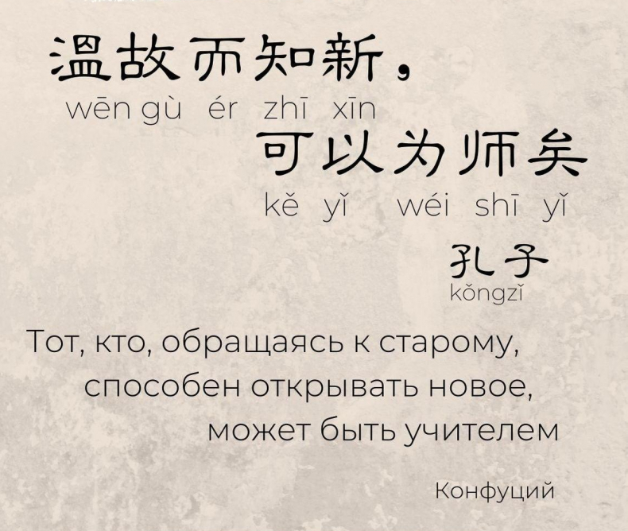

Калмыцкий государственный университет
им. Б.Б. Городовикова
44.03.05
Педагогическое образование
(с двумя профилями подготовки),
Калмыцкий язык и литература,
китайский язык

Slide 2




Два профиля подготовки
Калмыцкий язык и литература
Китайский язык
лет
Срок обучения
очная
Форма обучения
Возможность получения дополнительной квалификации
«Советник директора по воспитанию и по взаимодействию с детскими общественными объединениями»
Notes:
дополнительной квалификации «Советник директора по воспитанию и по взаимодействию с детскими общественными объединениями»

Slide 3

Перечень ЕГЭ и минимальные баллы:
Русский язык – 40 баллов
Обществознание – 45 баллов
Иностранный язык – 40 баллов / Биология – 40 баллов /
Литература – 40 баллов / География – 40 баллов / История – 40 баллов
Контингент и места
Бюджет
Договор
23
2

Slide 4
Цель программы:
Подготовка специалистов, способных разрабатывать и реализовывать учебные программы по двум языкам одновременно, используя современные методики в поликультурной среде

Slide 5


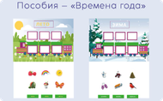
Ключевые компетенции
Межкультурная коммуникация
Создание материалов
Исследовательская работа
Посредничество
и перевод на
международных мероприятиях, глубокое погружение в культуру Калмыкии и Китая.
Авторские учебники, интерактивные курсы, аудио- и видеоматериалы; адаптация цифровых методик под разные уровни
Выявление проблем преподавания редких языков, участие в грантах и этнолингвистических экспедициях

Slide 6



Преимущества программы
Уникальность
Современные методики
Международные стажировки
Выпускник вправе преподавать два восточных языка — калмыцкий и китайский
Использование цифровых и интерактивных технологий в обучении
Семестровые стажировки в Китае и Монголии; экспедиции и обмены в Монголии и Внутренней Монголии (КНР)

Slide 7

Профессиональные перспективы
педагог в системе среднего общего, среднего профессионального образования;
методист и разработчик учебных материалов;
научный сотрудник;
переводчик для государственных и коммерческих структур;
гид-переводчик;
специалист по межкультурной коммуникации в сфере туризма, культуры и международных проектов;
специалист органов управления образования, культуры, искусства.

Slide 8

Академическое развитие
Программа дает базу для продолжения в магистратуре и успешной академической карьеры:
Публикации
Участие в грантах
Участие в исследовательских проектах

Slide 9
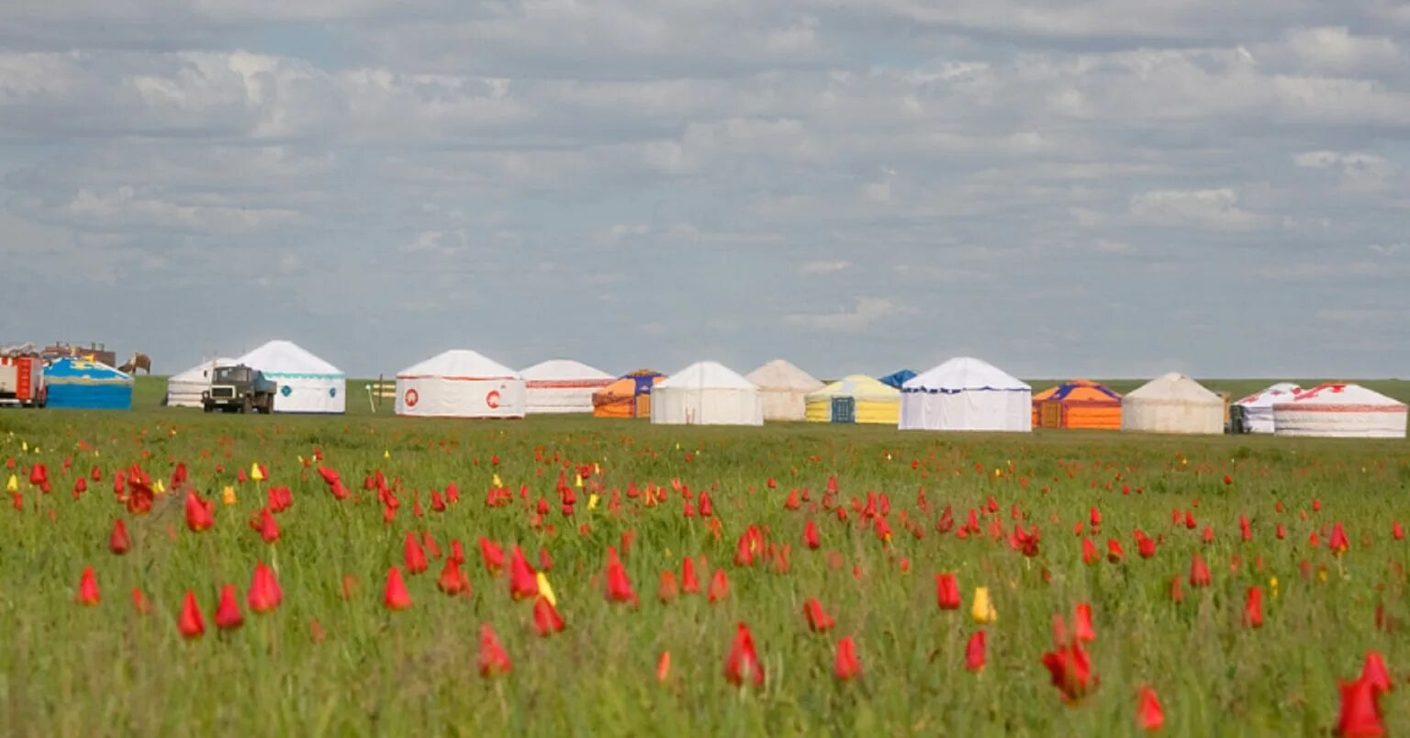


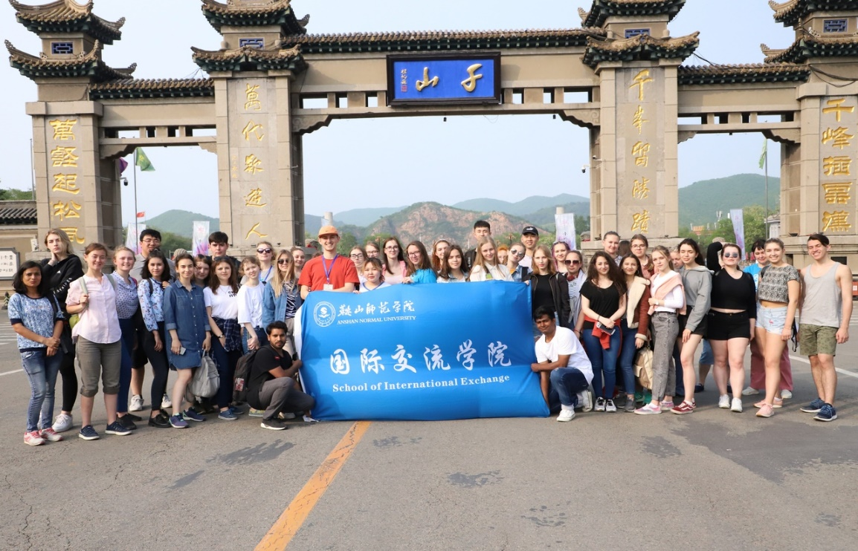

Как мы погружаем в культуру
Фольклор и экспедиции
Участие в фестивалях и полевых исследованиях по калмыцкой культуре
Обмены и стажировки
Учёба в партнёрских университетах Китая и взаимодействие с носителями
Практика общения
Живое общение с носителями родственных языков и культурное посредничество

Slide 10
Наши контакты:
Институт калмыцкой филологии и востоковедения
Тел : +7 909 398 1680
Почта:
mingiyan75@mail.ru
Адрес: 358000, Республика Калмыкия, г. Элиста,
ул. Пушкина 7, КалмГУ, корпус 6, каб. 103

